Slide 1


স্বা
গ
ত
ম
সৌজন্যেঃ মোহাম্মদ আব্দুল মুকিত, প্রভাষক, তাজিয়া মুবাশ্বারিয়া আলিম মাদরাসা, নবিগঞ্জ।

Slide 2




পরিচিতি
পাঠ পরিচিতি
বিষয়ঃ তথ্য ও যোগাযোগ প্রযুক্তি
শ্রেণিঃ আলিম/এইচ.এস.সি ১ম বর্ষ
অধ্যায়ঃ চতুর্থ
শিক্ষার্থীর সংখ্যাঃ ৪০ জন
সময়ঃ ৪০ মিনিট
মোহাম্মদ আব্দুল মুকিত
প্রভাষক (আরবী)
তাজিয়া মুবাশ্বিরিয়া আলিম মাদ্রাসা
নবিগঞ্জ, হবিগঞ্জ।
Notes:
সম্মানিত শিক্ষকমন্ডলী আপনারা ইচ্ছে করলে এই slide টি Hide করে রাখতে পারবেন। Hide করার পদ্ধতি হলো রিবন বার এর Slide Show তে ক্লিক করে Hide Slide এর উপর ক্লিক করলে hide হয়ে যাবে। এক্ষেত্রে f5 চেপে Slide Show করলে Hide করা page আর দেখা যাবে না।

Slide 3
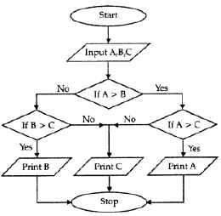
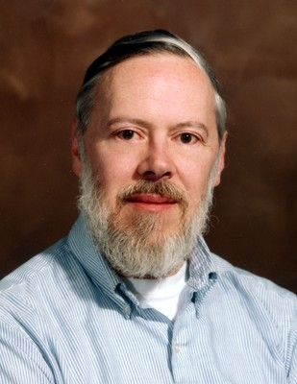
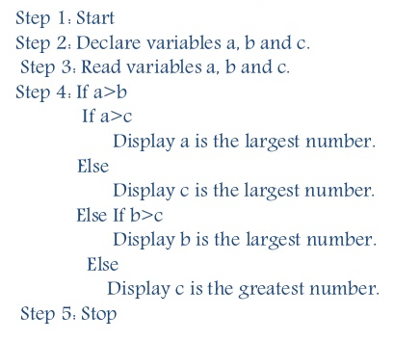
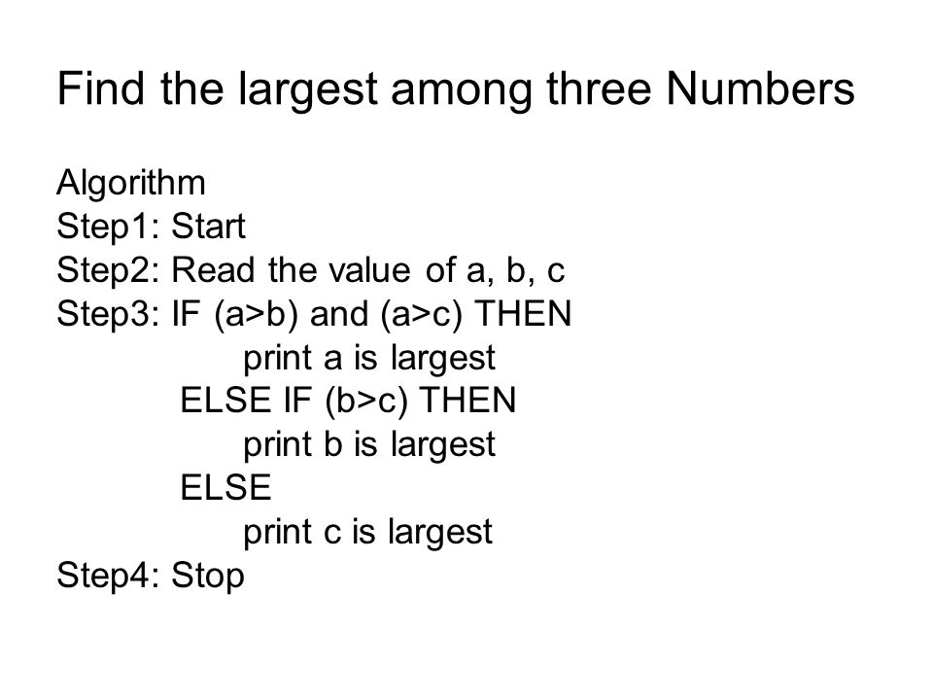
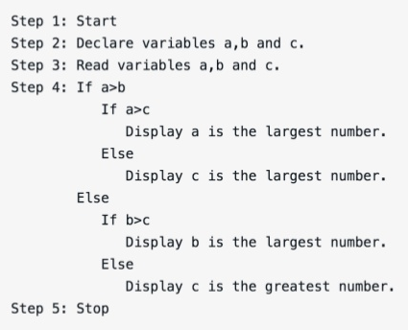
ছবি গুলোর দিকে ভালভাবে লক্ষ্য করি

Slide 4



আজকের পাঠ
অ্যালগরিদম ও ফ্লোচার্ট

Slide 5
শিখনফল
এই পাঠ শেষে শিক্ষার্থীরা-
অ্যালগরিদম ও ফ্লোচার্টের পরিচয় জানতে পারবে।
প্রোগ্রামে অ্যালগরিদম প্রস্তুত করতে পারবে।
প্রোগ্রামে ফ্লোচার্ট প্রস্তুত করতে পারবে।

Slide 6
অ্যালগরিদম (Algorithm)
কোন সমস্যা সমাধানে যৌক্তিক ক্রমানুযায়ী ধাপসমূহের লিখিত রূপকে অ্যালগরিদম বলে।
(Finite set of steps to solve a particular problem is called Algorithm)

Slide 7
অ্যালগরিদমের বৈশিষ্ট্য বা বিবেচ্য বিষয়সমূহঃ
প্রতিটি অ্যালগরিদমের পর্যায়ক্রমিক সুনির্দিষ্ট কতকগুলো ধাপ থাকবে ।
প্রতিটি অ্যালগরিদমের সুনির্দিষ্ট এক বা একাধিক ইনপুট থাকবে ।
প্রতিটি পর্যায়ক্রমিক ধাপ সহজবোধ্য হতে হবে ।
প্রতিটি ধাপ পরস্পর সম্পর্কযুক্ত হতে হবে ।
প্রতিটি ধাপের কাজ যুক্তি নির্ভর হতে হবে ।
অ্যালগরিদম তৈরি করার সময় প্রোগ্রামটি ভালভাবে বুঝে নিতে হবে ।
প্রতিটি অ্যালগরিদমের সুনির্দিষ্ট আউটপুট থাকবে ।

Slide 8
ফ্লোচার্ট (Flowchart)
কম্পিউটার দিয়ে সমস্যা সমাধানের জন্য যে লগরিদম তৈরি করা হয় তাকে কম্পিউটারের ভাষায় অনুবাদ করা হয় এবং অনুবাদের কাজ সহজ হয় যদি অ্যালগরিদমটি চোখের সামনে ছবির মত উপস্থিত করা হয় ।অ্যালগরিদমের এ চিত্র রূপকে ফ্লোচার্ট বলে।

Slide 9
ফ্লোচার্টের বৈশিষ্ট্য বা বিবেচ্য বিষয়সমূহঃ
ফ্লোচার্ট প্রোগ্রাম Related হওয়া উচিৎ।
অ্যালগরিদমের প্রতিটি ধাপ ফ্লোচার্টে হুবহু অন্তর্ভুক্ত করার প্রয়োজন না হলে পরিহার করাই ভাল। অ্যালগরিদমের সাথে ফ্লোচার্টের অবশ্যই মিল থাকতে হবে।
ফ্লোচার্ট যতটা সম্ভব সরল এবং সরাসরি হওয়া উচিৎ, যাতে যে কোন ব্যবহারকারী ফ্লোচার্ট দেখেই সহজে বুঝতে পারে এবং কাজ করতে পারে। ফ্লোচার্ট তৈরীর সময় অপ্রয়োজনীয় লুপ এড়িয়ে চলা উচিত।

Slide 10
ফ্লোচার্টের প্রকারভেদঃ
ফ্লোচার্ট সাধারণত দুই প্রকার।
১। প্রোগ্রাম ফ্লোচার্ট।
২। সিস্টেম ফ্লোচার্ট

Slide 11
প্রোগ্রাম ফ্লোচার্টে ব্যবহৃত বিভিন্ন ধরনের প্রতীক।
টার্মিনাল প্রতীক
বামে লিখার উপর ক্লিক করুন।
গ্রহণ/নির্গমন প্রতীক
প্রক্রিয়াকরণ প্রতীক
ষড়ভুজ আকৃতির একটি প্রতীক লুপ প্রতীক হিসেবে ব্যবহৃত হয়। কোন চক্র বা লুপের কাজ দেখানোর জন্য লুপ প্রতীক ব্যবহার করা হয়।
(ক) টার্মিনাল প্রতীকঃ এটি একটি ডিম্বক (Oval) আকৃতিক প্রতীক। এটি প্রোগ্রামের আরম্ভ এবং শেষ নির্দেশ করে থাকে। একটি প্রোগ্রামে একাধিকবার টার্মিনাল প্রতীক ব্যবহৃত হতে পারে।
সিদ্ধান্ত প্রতীক
আয়তকার আকৃতির প্রতীকই প্রক্রিয়াকরণ প্রতীক বলে। প্রক্রিয়াকরণের কাজ কী রকম হবে তা নির্দেশের জন্য এই প্রতীক ব্যবহৃত হয়।
মূল প্রোগ্রামের কোন অংশ বা সাবরূটিনকে এ প্রতীকের সাহায্যে চিত্রিত করা যায়। একটি প্রোগ্রামে একাধিক সাবরুটিন থাকতে পারে।
সামন্তরিক আকৃতির প্রতীককে গ্রহণ / নির্গমন প্রতীক বলে। এর সাহায্যে প্রক্রিয়াকরনের জন্য ইনপুট চাওয়া হয় এবং প্রক্রিয়াকরনের শেষে ফলাফল আউটপুট প্রদর্শন করানো হয়।
তীর চিহ্ন বিশিষ্ট সরলরেখা প্রবাহদিক প্রতীক হিসেবে পরিচিত । তীর চিহ্নটি প্রোগ্রামের ব্যবহার পথকে নির্দেশ করে । একটি অপারেশন চালিয়ে যাবার পর পরবর্তীতে কোথায় যেতে হবে তা নির্দেশ করে ।
ফ্লোচার্টের কোন অংশ বর্ণনার জন্য অংশটির পার্শ্বে এ প্রতীক ব্যবহার করা হয়। এটি টীকা প্রতীক নামেও পরিচিত।
হীরক (Dimond) আকৃতির প্রতীককে সিদ্ধান্ত প্রতীক বলা হয়। এটি সর্বদা একটি প্রশ্ন করে থাকে, যার দু’টি সম্ভাব্য উত্তর (হ্যা বা না ) থাকে । উত্তরের উপর নির্ভর করে ফ্লোচার্টকে দু’ভাগে বিভক্ত করা হয়।
প্রবাহদিক প্রতীক
(এক পৃষ্টায়)
(অন্য পৃষ্টায়)
সংযোগ প্রতীক
তীর চিহ্ন ও একটি বৃত্ত বিশিষ্ট সরলরেখা সংযোগ প্রতীক হিসেবে ব্যবহৃত হয়। যখন একটি বড় ফ্লোচার্ট এক পৃষ্টায় ধরে না তখন সংযোগ প্রতীক ব্যবহার করে বাকী অংশ ওপর পৃষ্টায় আকাঁ হয়।
লুপ বা চক্র প্রতীক
সাবরুটিন প্রতীক
বর্ণনা প্রতীক

Slide 12
একটি ত্রিভূজের ক্ষেত্রফল নির্ণয়ের অ্যালগরিদম ও ফ্লোচার্ট
অ্যালগরিদমঃ
ধাপ-১ : শুরু ।
ধাপ-২ : ত্রিভুজের ভূমি ও উচ্চতার মাপ গ্রহণ করি
ধাপ-৩ : ক্ষেত্রফল =১/২x ভূমি x উচ্চতা সূত্র ব্যবহার করে ত্রিভুজের ক্ষেত্রফল নির্ণয় করি
ধাপ-৪ : ত্রিভুজের ক্ষেত্রফল প্রদর্শন করি ।
ধাপ-৫ : শেষ ।

Slide 13
শুরু
ফ্লোচার্ট
ত্রিভুজের ভূমি ও উচ্চতার মাপ গ্রহণ
ত্রিভুজের ক্ষেত্রফল
=১/২ ভূমি  উচ্চতা
ক্ষেত্রফল প্রদর্শন
শেষ

Slide 14
মূল্যায়ন
উত্তর সঠিক হয়েছে
উত্তর সঠিক হয়েছে
আবার চেষ্টা করি
আবার চেষ্টা করি
আবার চেষ্টা করি
আবার চেষ্টা করি
আবার চেষ্টা কর
আবার চেষ্টা করি
১। কম্পিউটার প্রোগ্রামিং ভাষাকে কয়টি ভাগে ভাগ করা যায়?
ক. ২ টি
খ. ৩ টি ।
গ. ৪ টি ।
ঘ. ৫ টি ।
২। কত সালে সি নামের ল্যাংগুয়েজ প্রোগ্রাম ডেভলাপ হয়?
ক. ১৯৮০ সালে ।
খ. ১৯৯০ সালে ।
গ. ১৯৬৫ সালে ।
ঘ. ১৯৭০ সালে ।
সৌজন্যেঃ মোহাম্মদ আব্দুল মুকিত, প্রভাষক, তাজিয়া মুবাশ্বারিয়া আলিম মাদরাসা, নবিগঞ্জ।
Notes:
◊ সঠিক উত্তর জানার জন্য উত্তরের বাটনের উপর ক্লিক করুন ।

Slide 15
উত্তর সঠিক হয়েছে
Avevi †Póv Kwi
Avevi †Póv Kwi
মূল্যায়ন
Avevi †Póv Kwi
৩। প্রবাহচিত্র বা ফ্লোচার্ট সম্পর্কে কোন বিবরণগুলো সঠিক?
(i) প্রবাহ হচ্ছে প্রোগ্রামের ভিত্তি
(ii) প্রোগ্রামের কোন প্রকার পরিবর্তন করতে হলে প্রথমে প্রবাহচিত্র পুনর্বিন্যস্ত করতে হবে
(iii) প্রোগ্রামের প্রতিটি নির্দেশ প্রবাহচিত্রের অন্তর্ভুক্ত করার প্রয়োজন হয় ।
(ক) i
(খ) i ও iii
(গ) i ও ii
(ঘ) i, ii ও iii
সৌজন্যেঃ মোহাম্মদ আব্দুল মুকিত, প্রভাষক, তাজিয়া মুবাশ্বারিয়া আলিম মাদরাসা, নবিগঞ্জ।
Notes:
উত্তরের অপশন এ ক্লিক করতে হবে

Slide 16

বাড়ির কাজ
তিনটি সংখ্যার মধ্যে ছোট সংখ্যাটি নির্ণয়ের অ্যালগরিদম এবং ফ্লোচার্ট লিখে নিয়ে আসবে।
সৌজন্যেঃ মোহাম্মদ আব্দুল মুকিত, প্রভাষক, তাজিয়া মুবাশ্বারিয়া আলিম মাদরাসা, নবিগঞ্জ।

Slide 17
ধ
ন্য
বা
দ
14 নভে. 19

